Slide 1
Aggiungere il sito web ufficiale di un'istituzione
Notes:
Buongiorno e benvenuti!
In questo tutoriale, si impara come aggiungere il sito web ufficiale di un'istituzione in Wikidata.
Usi le frecce sulle diapositive per navigare attraverso il tutoriale.

Slide 2
Notes:
Come esempio, abbiamo scelto La Congiunta, un museo d’arte situato a Giornico nel Canton Ticino. Sulla pagina principale di Wikidata, inserisca il nome dell'istituzione nel campo di ricerca in alto a destra. Selezioni l'istituzione.

Slide 3
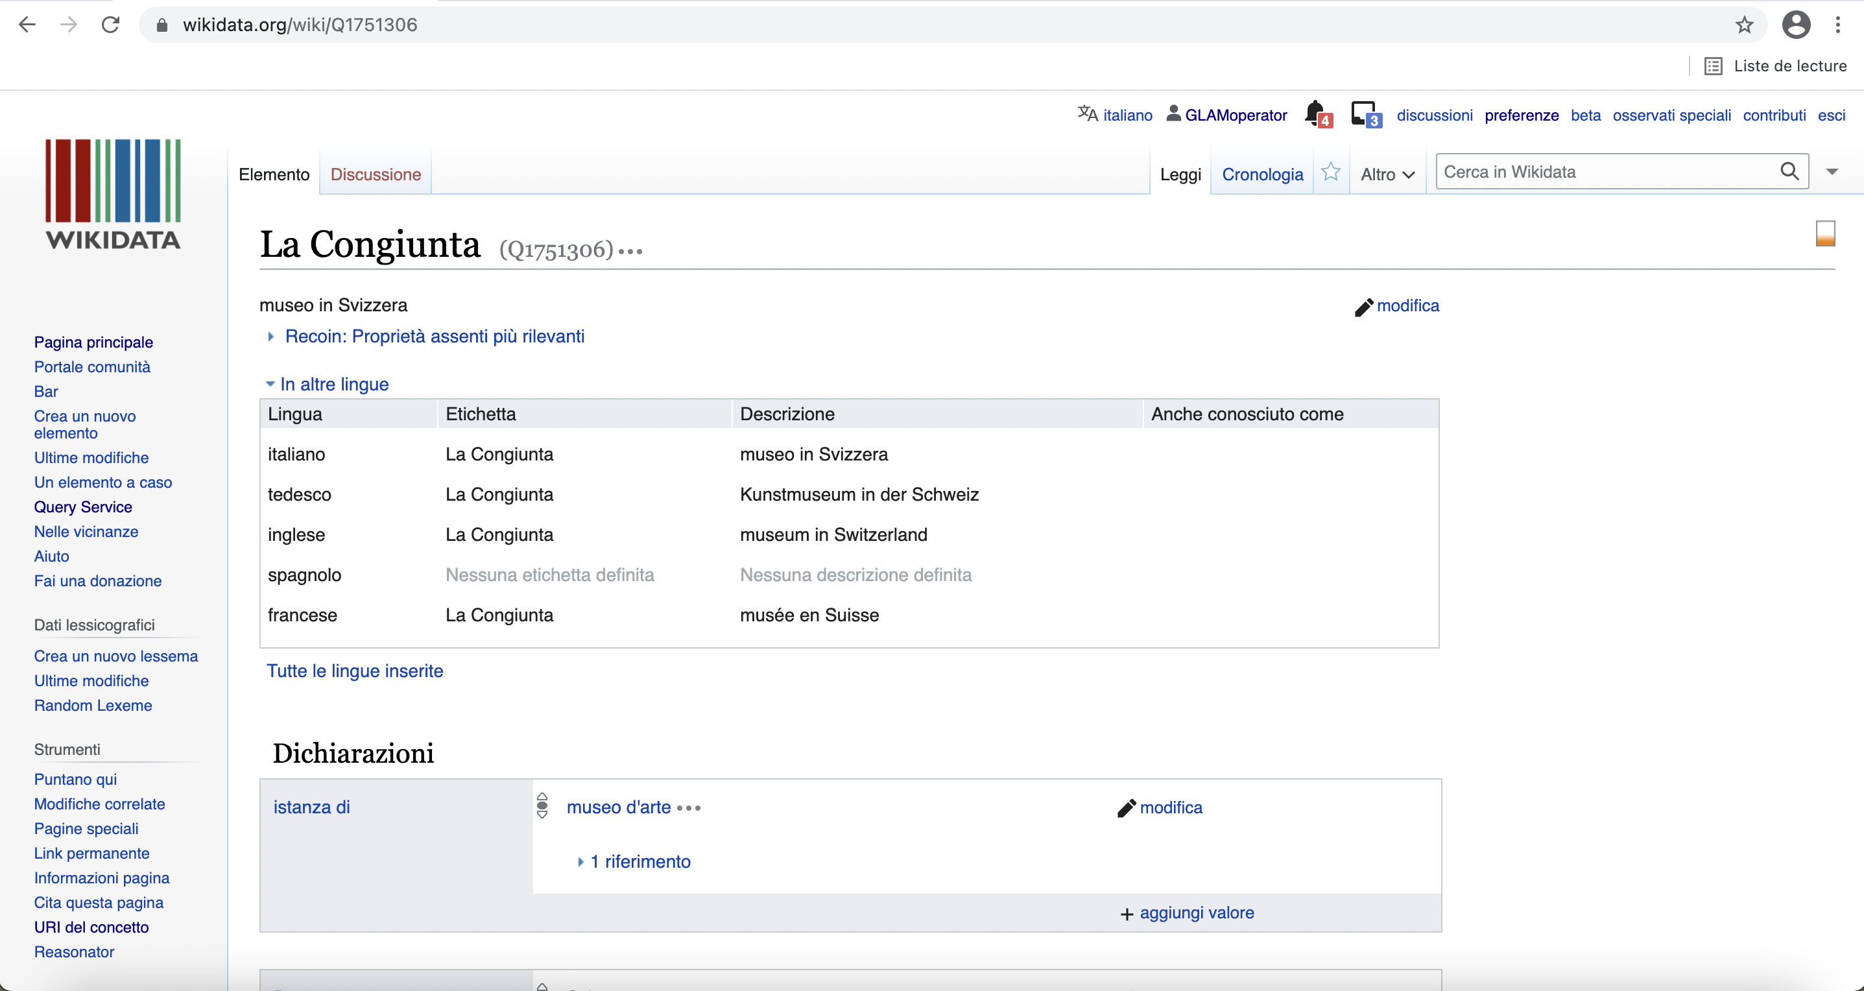
Notes:
Siamo ora sulla pagina dell'elemento Wikidata della Congiunta. Scorra la lista delle dichiarazioni e clicchi su : aggiungi dichiarazione.

Slide 4
Notes:
Nel campo delle proprietà a sinistra, selezioni: sito web ufficiale.
Copi e incolli l'URL del sito web ufficiale dell'istituzione nel campo centrale.
Essendo Wikidata una piattaforma multilingue utilizzata da persone di tutto il mondo, è utile specificare la lingua del sito web ufficiale.
Per questo, clicchi su : aggiungi qualificatore. Selezioni: lingua dell'opera o del nome. Aggiunga la lingua del sito web. Per siti in diverse lingue, selezioni: multilingua.
Poi clicchi su: pubblica. Eccoci, ha finito!

Slide 5
Complimenti!
La invitiamio a consultare altri tutoriali sul nostro sito:
https://tutorials.schoolofdata.ch/
Notes:
Congratulazioni! Ora sa come aggiungere il sito web ufficiale di un'istituzione in Wikidata.

